Slide 1
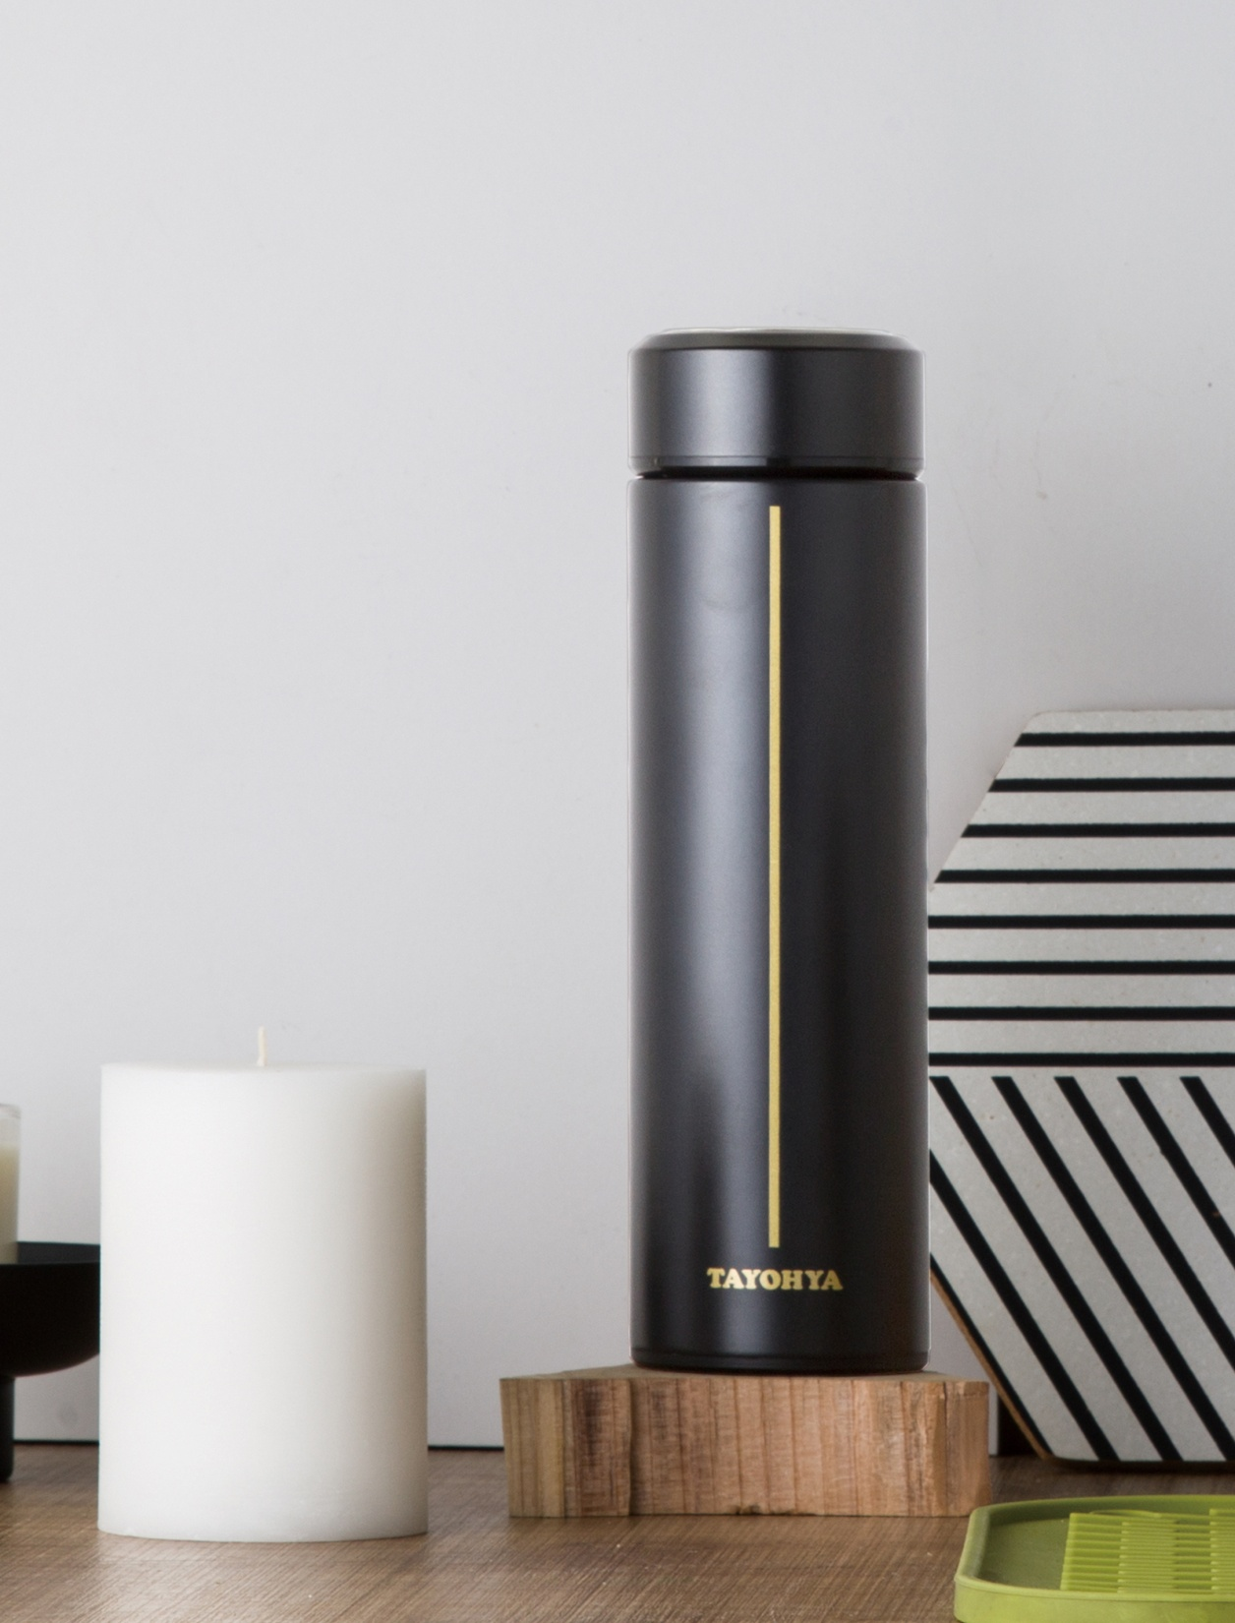


市场参考价： 119.00
批发价：48.00
多样屋 雅致 商务保温杯
TA040101016ZZ
规格：430mL
材质：304不锈钢+PP
装箱明细：30pcs/箱
内外304不锈钢材质，保温保冷效果佳。
304不锈钢可拆卸茶格，方便清洗。
经典直身杯型设计。

